Slide 1

VIEŠŲJŲ PIRKIMŲ CENTRALIZAVIMAS
2022-05-06

Slide 2

VIEŠŲJŲ PIRKIMŲ ĮSTATYMO PAKEITIMAS ĮSIGALIOJA NUO 2023-01-01
82 straipsnis. Centralizuotų pirkimų veikla ir centrinės perkančiosios organizacijos
Perkančioji organizacija privalo įsigyti prekių, paslaugų ir darbų iš centrinės perkančiosios organizacijos (CPO), jeigu:
1) LRV sprendimu įsteigtos CPO centralizuotų pirkimų kataloge galimos įsigyti prekės, paslaugos ar darbai atitinka perkančiosios organizacijos poreikius ir perkančioji organizacija negali prekių, paslaugų ar darbų įsigyti efektyvesniu būdu racionaliai naudodama tam skirtas lėšas. Perkančiosios organizacijos privalo motyvuoti savo sprendimą neatlikti pirkimo naudojantis centralizuotų pirkimų katalogu ir argumentus nurodyti pirkimo dokumentuose;
2) VPĮ 82¹ straipsnio 1 dalyje nurodytu sprendimu CPO atlieka viešojo pirkimo procedūrą perkančiosios organizacijos vardu.
82¹ straipsnis. Centrinių perkančiųjų organizacijų steigimas ir finansavimas
1. Sprendimą dėl CPO-jų steigimo, jų teisinės formos ar teisės atlikti CPO funkcijas perkančiajai organizacijai suteikimo, taip pat dėl konkrečių pirkimų atlikimo kitų perkančiųjų organizacijų vardu pagal kompetenciją priima:
1) LRV ar jos įgaliota (įgaliotos) institucija (institucijos) – dėl CPO, valdančios ir administruojančios centralizuotų pirkimų katalogą ir (ar) kitų CPO-jų;
2) savivaldybių tarybos. Kiekvienoje savivaldybėje turi būti užtikrinta, kad savivaldybės kontroliuojamos (valdomos) perkančiosios organizacijos pirkimai, kurių sutarties vertė viršija 15 000 Eur (be PVM), būtų atliekami VPĮ 82 straipsnio 1 dalyje nurodytu būdu (t.y. centralizuotai). Siekiant įgyvendinti šią pareigą, turi būti sukurta savivaldybės CPO arba (ir) kelios savivaldybės gali sukurti bendrą centrinę perkančiąją organizaciją arba (ir) savivaldybė gali pasirašyti centralizuotų pirkimų veiklos paslaugų sutartį su esama CPO dėl pirkimų paslaugų savivaldybei ir savivaldybės kontroliuojamoms (valdomoms) perkančiosioms organizacijoms.

Slide 3
KMSA ir savivaldybės kontroliuojamos (valdomos) PO (biudžetinės ir VšĮ)
Jei PO visų metinių pirkimų bendra suma neviršija 30 000 be PVM – VPĮ netaikomas
Sutartis iki 15 000 Eur be PVM
Sutartis virš 15 000 Eur be PVM
Pirkimo objektas yra CPO LT kataloge
Pirkimo objektas yra CPO LT kataloge, bet netinka
Pirkimo objekto nėra CPO LT kataloge
Pagrindžiama pirkimo dokumentuose
Gali pirkti pati
Perka per CPO LT katalogą
Perka per KMSA CPO ir/ar kitą savivaldybės įsteigtą CPO ir/ar bet kurią kitą CPO arba savivaldybė gali pasirašyti centr. pirkimų veiklos sutartį su esama CPO dėl pirkimų paslaugų

Slide 4
KMSA ĮDIRBIS CENTRALIZUOJANT PIRKIMUS
KMSA centralizuotus pirkimus vykdo nuo 2014 m., vis didindama centralizavimo apimtis. Per metus pavaldžios PO (toliau – PPO) sudaro daugiau kaip 1000 pagrindinių sutarčių KMSA centralizuotų pirkimų preliminariųjų sutarčių pagrindu.
2022-01-11 KMSA direktoriaus įsakyme Nr. A-73 nurodytos 175 Kauno miesto savivaldybės biudžetinės ir viešosios įstaigos (PPO), kurių dalininkė (savininkė) yra Kauno miesto savivaldybė, pradėjo naudotis VIPIS.
Numatyta, kad PPO kiekvienais kalendoriniais metais suves duomenis apie planuojamų įsigyti prekių, paslaugų ar darbų pirkimus, informaciją apie įvykusius pirkimus ir sudarytas viešojo pirkimo sutartis.
Duomenis dėl planuojamų pirkimų PPO suvedė š. m. kovo mėn., tačiau 2023 metams planai turės būti suvesti iki 2022-12-15.
Centralizavimas aktualus apie 170 PPO, iš jų 2 priklauso sveikatos apsaugos sričiai.
23 įstaigoms (iš 193) VPĮ reikalavimai pirkimo procedūrų vykdymui netaikomi, nes jų bendra pirkimų suma per metus mažesnė nei 30 000 Eur. Tačiau dėl kintančių poreikių, kiekvienais metais, VPĮ taikančių įstaigų skaičius gali keistis.
11 savivaldybės įmonių, AB ir UAB, kurioms centralizavimas neprivalomas arba dėl jo sprendžia pačios.

Slide 5
ĮSTAIGŲ APKLAUSOS IR VIPIS INFORMACIJA
 | skaičius | Bendra vertė, mln. Eur su PVM
Visų PO pirkimai | 11819 | 500,5
Iš jų: visų PO pirkimai (be CPO) | 10375 | 489
2. visų PO pirkimai (virš 15 000 Eur be PVM) | 469 | 482,8
Iš jų: be CPO pirkimų ir virš 15 000 Eur | 381 | 476
Iš jų: darbai | 120 | 318
paslaugos | 143 | 15,5
prekės | 118 | 142,5
3. KMSA pirkimai nuo 0 Eur, VIPIS įstaigų ir įstaigų, kurioms VIPIS neprivalomas pirkimai, kurių vertė virš 15 000 Eur (visų - be CPO pirkimų) |  | 491,8 (456+19,5+16,3) arba be sveikatos srities (6,8 mln. Eur) 485 (456+19,5+9,5)
4. KMSA pirkimai iš viso: | 419 (354 + 65) | 461
Iš jų: be CPO | 354 (bet pagal pask. 3 m. faktą pirkimų bus ne mažiau kaip 500) | 456
5. PPO (be CPO ir virš 15000 Eur) | 215 | 19,5
6. PO, kurioms VIPIS neprivalomas, pirkimai | 113 | 16,3
Iš jų be sveikatos srities PPO | 56 | 9,5
Iš jų sveikatos srities PPO | 57 | 6,8
KMSA | Įstaigų (VIPIS + ne VIPIS) | Sveik. įstaigų | IŠ VISO
354 (plan.) 500 (real.) | 215+56=271 | 57 (be GMPS) | 682 pl. 828 real. 771 (be sveik.)

Slide 6
KMSA PASIRINKTAS CENTRALIZAVIMO VARIANTAS
KMSA ir savivaldybės kontroliuojamos (valdomos) PO (biudžetinės ir VšĮ) (PPO)
apie 170 įstaigų (PPO) pirks pačios
KMSA CPO
SVEIKATOS SRITIES CPO:
1. VšĮ Kauno miesto poliklinika (CPO);
2. VšĮ K.Griniaus slaugos ir pl. gydymo ligoninė
sutartis
iki 15 000 (be CPO pirkimų)
KMSA
354 plan. pirkimai –
500 real. pirkimai
už 456 mln. Eur
PPO
271 pirkimas
už 28,5 mln. Eur
ir
10 125 pirkimai už 13, 3 mln. Eur
57 pirkimai už 6,8 mln. Eur
Visi pirkimai, t.y. nuo 0 eur
Sutartis virš 15 000 Eur
KMSA ir PPO pirks per CPO LT
771 pirkimas už 484,5 mln. Eur
(pakoregavus PPO planų tikslumą – gali siekti 880 pirkimų).
1487 pirkimai už 12 mln. Eur
Sprendžiant dėl CPO funkcijos priskyrimo jau egzistuojančiam pirkimo vykdytojui, atsižvelgta į tai, kuris pirkimo vykdytojas turi didesnę kompetenciją atitinkamoje srityje.

Slide 7
CENTRALIZAVIMO PRANAŠUMAI
Didesnės pirkimų apimtys lemia geresnes kainas bei mažesnes sutarties sudarymo išlaidas;
Centralizuoti pirkimai gali kelti didesnį tiekėjų susidomėjimą, o tai skatina konkurenciją bei užtikrina geresnę kokybę už žemesnę kainą;
Profesionalumas bei specifinių žinių centralizavimas vykdant pirkimus sutaupo PPO specialistų laiko resursus, kurie gali būti skiriami kitoms funkcijoms atlikti, leidžia pasiekti ekonomiją proceso administravimo prasme.
PPO specialistams darbo krūvis sumažės (nereikės vykdyti didesnės nei 15 000 Eur sutarties vertės pirkimų).
PPO viešųjų pirkimų specialistams nereikės atestuotis, jei vykdys tik mažos vertės pirkimus (nes tada neprivaloma sudaryti komisijos). Nuo 2023-01-01 Viešojo pirkimų komisijoje turės būti bent vienas asmuo, turintis pirkimų specialisto pažymėjimą.

Slide 8
CENTRALIZAVIMO TRŪKUMAI
Didelės apimtys centralizuojant pirkimus gali lemti jų sudėtingumą, papildomas išlaidas tokių pirkimų suderinamumui, ilgesnę procedūrų trukmę, padidinti rizikas reikiamu laiku nesudaryti sutarties;
Bus mažesnis PPO savarankiškumas (PPO galės atlikti tik pirkimus, kurių sutarties vertė mažesnė kaip 15 000 Eur be PVM), pirkimo procesas ne toks lankstus, neretai CPO vienu pirkimu įgyvendins ne vienos PPO poreikius, todėl kiekvienos PPO savarankiškumui yra gerokai mažiau galimybių.
Klaidos planavimo ir poreikių nustatymo etape, pavėluotai identifikuoti ar neidentifikuoti PPO poreikiai neleis efektyviai ir greitai įsigyti reikiamą objektą.
Kadangi bus reikalingas bendradarbiavimo tarp PPO ir KMSA CPO įforminamas, padidės administracinė našta. Įprastai toks bendradarbiavimas įforminamas sutartimi (pavedimo, bendradarbiavimo, paslaugų pirkimo ir pan.), taip pat gali būti forminama ir kituose dokumentuose (pavyzdžiui, CPO nuostatuose, apibrėžiant teisės aktais ir pan.).
PPO ir KMSA CPO reikės papildomų laiko ir administracinių resursų derinant pirkimų planus, juos analizuojant, pasiskirstant pirkimus;
PPO turės pasikeisti turimą vidaus pirkimų organizavimo tvarką, joje aptariant KMSA CPO atliekamų pirkimų tvarką, organizavimą ir planavimą, atsakingų asmenų paskyrimą ir įsitraukimą į centralizavimo procesus, pirkimų perdavimą KMSA CPO, jų inicijavimą ir pan.;

Slide 9
BENDRADARBIAVIMO TARP CPO IR JOS PPO IŠŠŪKIAI
Sunkumai, kylantys bendradarbiaujant CPO ir PPO:
✓ Pasitikėjimo vienas kitu trūkumas (pavyzdžiui, PPO neteikia CPO informacijos apie savo pirkimų poreikį arba teikia ją atmestinai);
✓ bendrų tikslų nebuvimas ar nepakankamos CPO ir PPO pastangos (pavyzdžiui, CPO siekia standartizuoti procesą, duomenis apie poreikį prašydama teikti konkrečia forma, tačiau PPO teikia pagal savo įprastai naudojamas formas; nesilaikoma tarpusavyje aptartų informacijos pateikimo terminų, teikiami neišsamūs, neaiškūs pirkimų planai);
✓ įsipareigojimų trūkumas (pavyzdžiui, PPO ir CPO neaptaria tarpusavio įsipareigojimų sutartyje ar kitame dokumente);
✓ pasirinkta netinkama tarpusavio komunikacija (pavyzdžiui, nėra nustatyta, kuris PPO darbuotojas atsakingas už informacijos teikimą CPO, ar atvirkščiai – kuris CPO specialistas konsultuoja kokiais klausimais).
Sunkumai pirkimo procese:
✓ sutarties, techninių specifikacijų atitikties PPO poreikiams ir VPĮ suderinamumo problemos (pavyzdžiui, tais atvejais, kai PPO nori įsigyti konkretaus gamintojo įrangą ir atitinkamai parengia techninę specifikaciją, bet CPO mato, kad ji neatitinka VPĮ);
✓ nėra standartizuoto pirkimų proceso (nenaudojami standartizuoti dokumentai ir šablonai, teikiama informacija neįsigilinus į pateiktą formą, nenustatytos atsakomybės specialistams);
✓ nepakankami ir nepatikimi duomenys (sutarčių vykdymo duomenys, duomenys apie išlaidas) ir dėl to kylantys sunkumai išsiaiškinant PPO poreikius ir kitą svarbią informaciją;
✓ laiku neidentifikuotiems, „pamirštiems“ poreikiams nebus teikiamas prioritetas prieš tinkamai suplanuotus pirkimus, kils rizika neįsigyti būtinų prekių, paslaugų, darbų;
✓ PPO vidinės tvarkos ypatumai: individualūs pirkimų vykdymo procesai ir įpročiai, kurių nenorima keisti.

Slide 10
KMSA CPO PASIRUOŠIMAS CENTRALIZAVIMUI
Suteikus CPO statusą KMSA, ji apie tai informuos PPO. Planuojama, kad KMS taryba sprendimą KMSA suteikti CPO teises priims 2022-05-24;
KMSA CPO parengs centralizuotų pirkimų organizavimo ir vykdymo tvarką, kurioje būtų reglamentuojama KMSA CPO vykdomų pirkimų tvarka, KMSA CPO ir PPO teisės ir pareigos pirkimų vykdymo procese, kiekvieno subjekto atsakomybės klausimai, pirkimo organizavimo proceso nuo inicijavimo iki sutarties sudarymo eiga (svarbu: kas bus iniciatorius, kas rengs TS, derins sutartis, kaip bus sprendžiami ginčai teismuose, kaip bus sprendžiama dėl papildomai į planą įtrauktų, nepaskirstytų pirkimų, kaip – dėl neįvykusių, sustabdytų, kaip bus įforminamas toks KMSA CPO ir PPO bendradarbiavimas, kokia apimtimi PPO planavimo procese dalyvaus KMSA CPO ir pan.);
KMSA CPO rudenį, parengus tvarkas, vykdys mokymus PPO atsakingiems asmenims.
KMSA CPO tobulins pirkimų planavimui, inicijavimui ir procesų standartizavimui naudojamą VIPIS;
KMSA CPO naudos standartinius pirkimo dokumentus (pirkimo sąlygas protokolus, raštus, formas) ir pirkimo sutartis, kad PPO būtų lengviau ir patogiau naudotis.

Slide 11
PPO PASIRUOŠIMAS CENTRALIZAVIMUI
- PPO turi įvertinti savo sutartis, kurių galiojimas baigiasi 2022 m. pabaigoje arba pirmaisiais 2023 metų mėnesiais. PPO turi atsižvelgti į tai, kad nuo 2023 m. naujai pradedanti veikti KMSA CPO gali nespėti įvykdyti pirkimų, ir sudaryti metų pradžiai reikiamų sutarčių, todėl PPO turėtų savarankiškai pasirūpinti jų sudarymu ar pirkimų pradėjimu dar 2022 metais.
PPO turės pasikeisti jos turimą vidaus pirkimų organizavimo tvarką, joje aptariant atliekamų pirkimų tvarką, organizavimą ir planavimą, atsakingų asmenų paskyrimą ir įsitraukimą į centralizavimo procesus, pirkimų perdavimą KMSA CPO, jų inicijavimą ir pan.;
PPO turi planavimo etape įvertinti, kurie pirkimai gali būti atliekami per CPO LT elektroninį katalogą, nes tik tuos pirkimus, kurių nėra CPO LT kataloge, galės pirkti per KMSA CPO, taip pat tuos, kuriuos atliks pati;
PPO turi užtikrinti už pirkimų planavimą, darbą su VIPIS, konkrečiam pirkimui reikalingos informacijos teikimą atsakingų asmenų paskyrimą ir jų atsakingą požiūrį į teisingų duomenų KMSA CPO teikimą;
PPO parengti pirkimų planus VIPIS turės iki 2022-12-15.

Slide 12
CENTRALIZAVIMO PRIEMONĖS
Preliminarioji sutartis:
- lanksti pirkimų priemonė, kuria preliminarios sutarties šalys susitaria ateityje sudaryti pagrindinę sutartį preliminarioje sutartyje aptartomis sąlygomis;
leidžia sumažinti sutarties sudarymo išlaidas bei sutaupyti laiko, pasiruošti iš anksto;
užtikrina gerą kainos ir kokybės santykis, apjungiant paklausą;
taikoma pasikartojantiems pirkimo vykdytojo poreikiams patenkinti, kai iš anksto nėra žinoma, kada tiksliai atsiras pirkimo poreikis, koks bus pirkimų dažnis ir pan.;
gali būti sudaroma atnaujinant varžymąsi arba jo neatnaujinant, arba mišriu būdu, sudaroma su vienu tiekėju ar su keliais tiekėjais.
Dinaminė pirkimo sistema:
- skirta pasikartojantiems, įprastiems pirkimams, kurių charakteristikos yra rinkoje visuotinai žinomos įsigyti naudojant išimtinai elektronines priemones;
- ypač tinka dažnai vykdomiems, besikartojantiems CPO pirkimams, o jos didžiausias privalumas, kad skirtingai nei preliminarioji sutartis, DPS yra atvira sistema, prie kurios gali jungtis tiekėjai (bei teikti pasiūlymus konkrečiam pirkimui) bet kuriuo jos galiojimo metu;
- DPS yra lankstesnė priemonė, leidžianti DPS vykdomuose pirkimuose atsižvelgti į poreikį atnaujinti technines specifikacijas.
Įprastos pirkimo procedūros atlikimas PO vardu ir naudai. Po tokios procedūros sudaroma įprasta sutartis. Šis variantas dažniausiai naudojamas pavieniams, unikaliems, nepasikartojantiems poreikiams.
.

Slide 13
SVARBU dėl KMSA centralizuotų pirkimų
Kiekvieną mėnesį KMSA teikia VPT ataskaitą (VPĮ 96 str. 3 d.) apie pagal KMSA centralizuotų pirkimų preliminariąsias sutartis pavaldžių įstaigų sudarytas pagrindines sutartis, todėl:
Sudarius pagrindinę sutartį, sudarytą KMSA centralizuoto pirkimo preliminariosios sutarties pagrindu, Įstaigos atsakingas asmuo privalo nedelsiant:
• įvesti informaciją apie sutartį VIPIS (2022-01-11 KMSA direktoriaus įsakymas Nr. A-73), nurodžius ją prie atitinkamos preliminariosios sutarties (VIPIS naudotojo vadovas, 19 psl.);
• paviešinti pagrindinę sutartį CVPIS (VPĮ 86 str. 9 d.).
Tiek VIPIS, tiek CVPIS turi būti nurodyta teisinga informacija: visa suma su PVM, teisingas sutarties objekto pavadinimas (būtų gerai nurodyti preliminariosios sutarties Nr., pvz. SR-424, nes sudėtinga atskirti šias sutartis nuo MV ar sutarčių, sudarytų per CPO LT), sutarties tipas CVPIS turi būti PPS (t.y. pagrindinė sutartis).
Deja, šios pareigos nevykdomos. Pvz., per balandžio mėn. įstaigos sudarė ne mažiau kaip 8 pagrindines sutartis pagal centralizuoto aplinkos tvarkymo darbų pirkimo preliminariąją sutartį Nr. SR-424, bet VIPIS duomenų neįvedė 6 (įvedė tik 2 įstaigos: darželis „Šilelis“ ir Prezidento V.Adamkaus gimnazija), CVPIS paviešino sutartis: 8 įstaigos, kiek įstaigų neįvedė niekur – neaišku.
VIPIS naudotojo vadovas:
http://www.kaunas.lt/administracija/veikla/savivaldybes-kontroliuojamiems-viesojo-administravimo-subjektams-imonems-istaigoms/informacija-dirbantiems-su-viesuju-pirkimu-moduliu-vipis/
Visos galiojančios KMSA sudarytos centralizuotų pirkimų preliminariosios sutartys skelbiamos KMSA interneto tinklapyje http://www.kaunas.lt/administracija/veikla/viesieji-pirkimai/viesuju-pirkimu-ivyke-centralizuoti-pirkimai/
Yra sudarytų naujų sutarčių, kuriomis turi naudotis įstaigos, o ne vykdyti savo mažos vertės pirkimus.

Slide 14
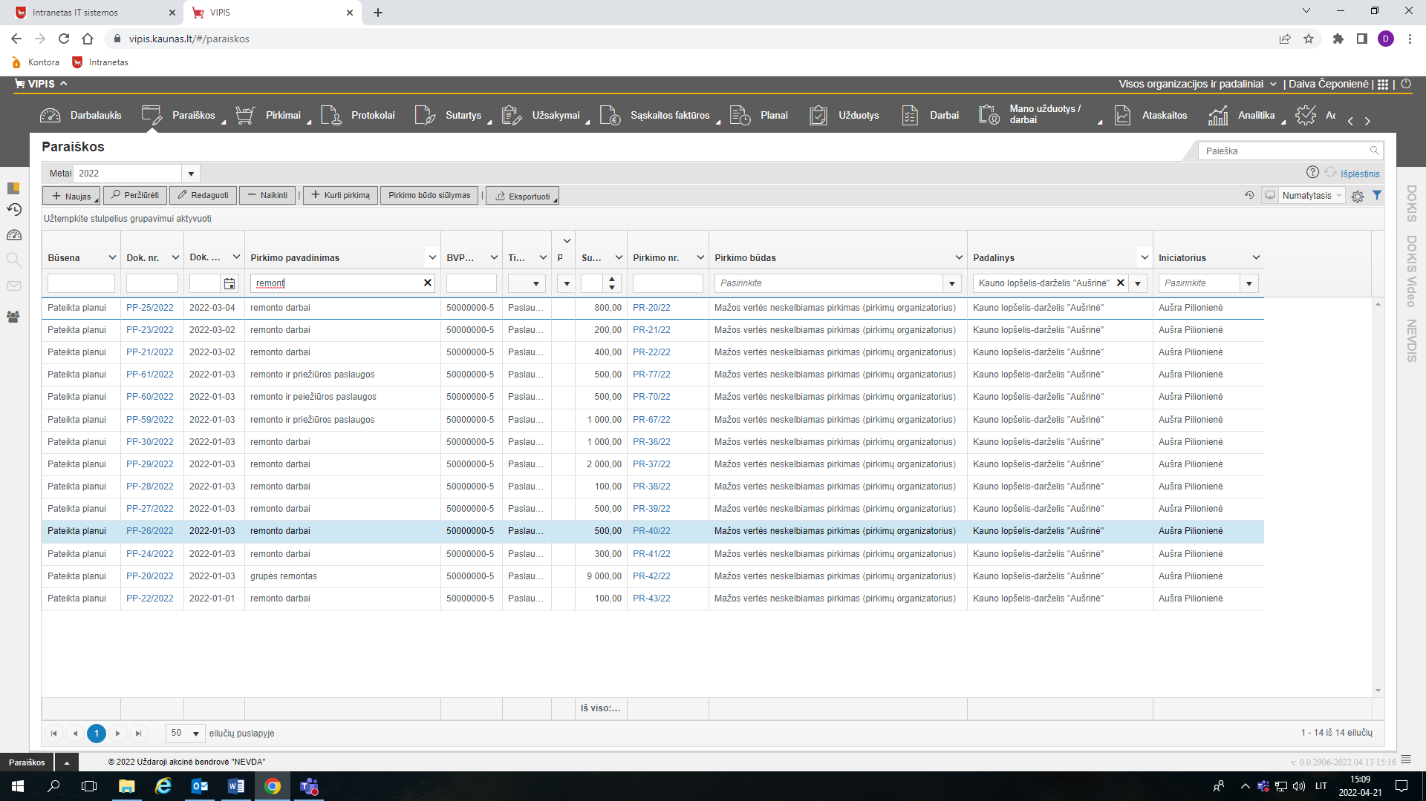
DARBO SU VIPIS TOBULINIMAS
Tam, kad centralizavimo pradžia būtų sklandesnė ir nesukeltų papildomų problemų, reikia iki šių metų pabaigos išmokti dirbti su VIPIS.
Klaidos VIPIS:
.
Neaiškus p. objektas (nenurodytas darbų pavadinimas); nurodytas neteisingas BVPŽ kodas ir pirkimo obj. rūšis (nurodyta paslaugos, bet realiai perkami statybos darbai – BVPŽ kodas 45.......); skaidymas, siekiant išvengti tinkamo pirkimo būdo (turi būti skelbiamas pirkimas, nes viršija 10 000 Eur be PVM (yra 13967 Eur be PVM), turi būti raštiškos sutartys (nuo 5000 Eur);

Slide 15
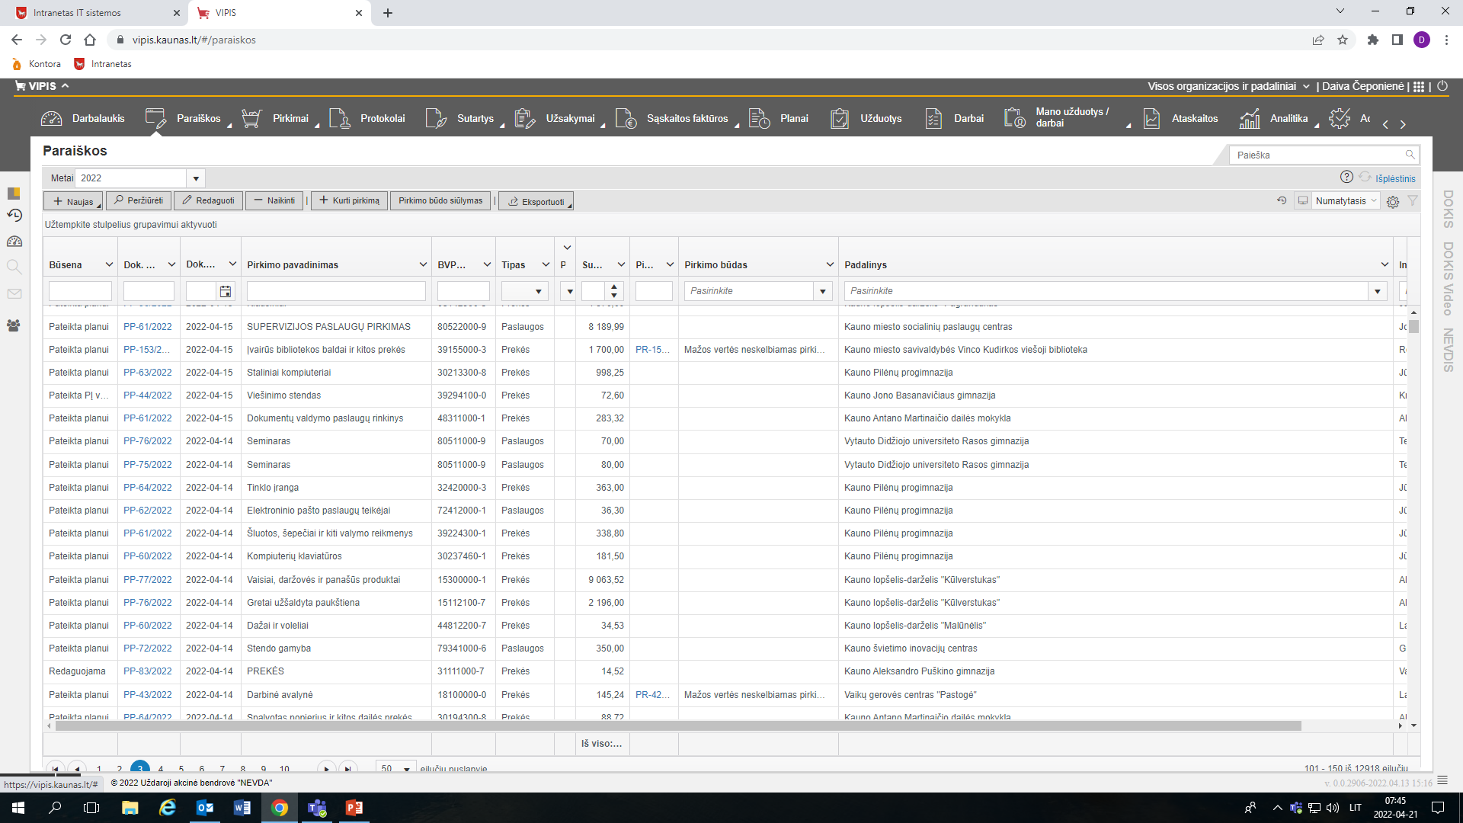
DARBO SU VIPIS TOBULINIMAS
.
Nenurodytas pirkimo būdas

Slide 16
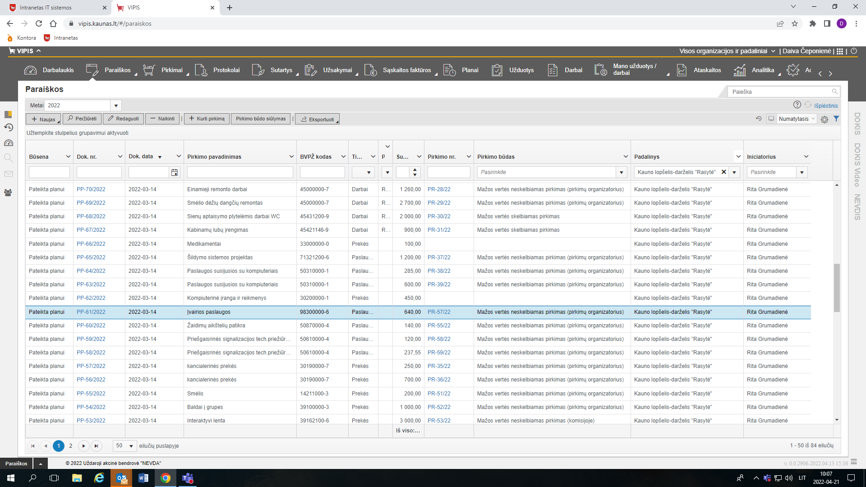
DARBO SU VIPIS TOBULINIMAS
.
Nors parinktas BVPŽ kodas ir vadinasi „Įvairios paslaugos“ (98300000-6), tačiau pirkimo objektas turi būti įvardintas aiškiai, t.y. reikia nurodyti tai, ką realiai perkate

Slide 17
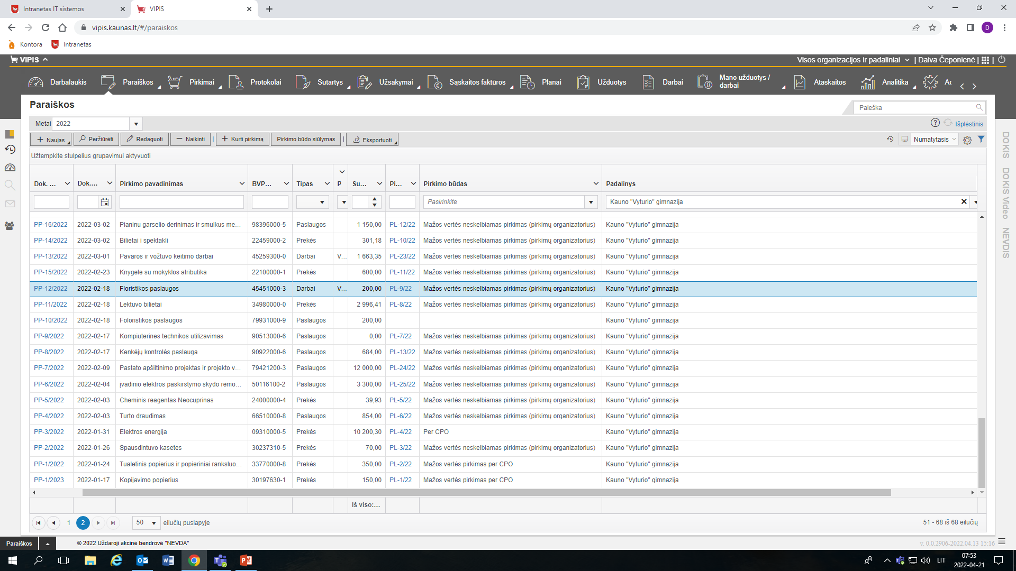
DARBO SU VIPIS TOBULINIMAS
.
Nors įstaiga gavo pastabą dėl neteisingai suvesto floristikos paslaugų BVPŽ kodo (įvesti statybos darbai) ir plano vienoje iš eilučių pasitaisė (tik nenustatė pirkimo būdo), tačiau kitoje eilutėje vis tiek liko neteisingas BVPŽ kodas ir pirkimo objekto rūšis (statybos darbai)

Slide 18
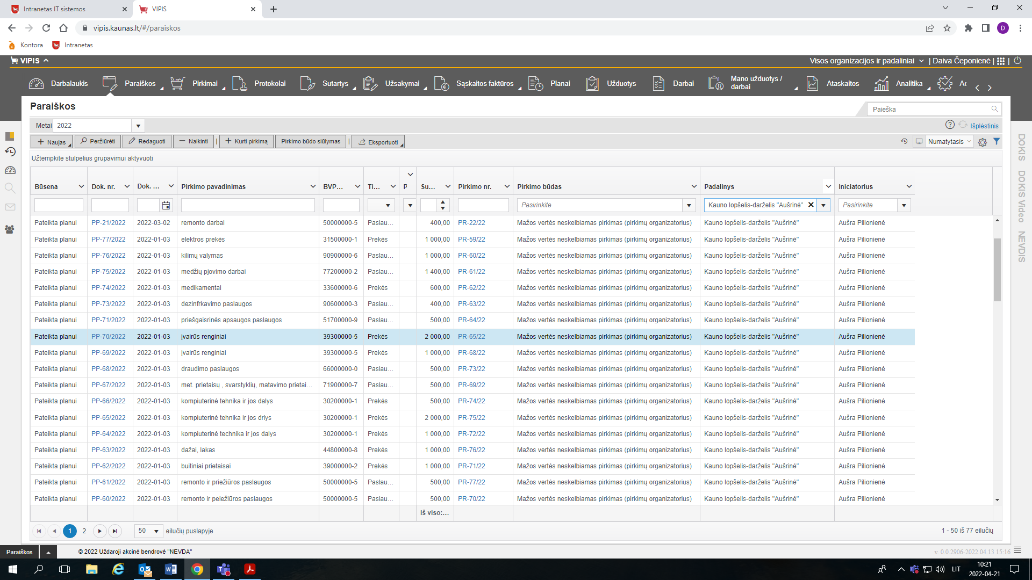
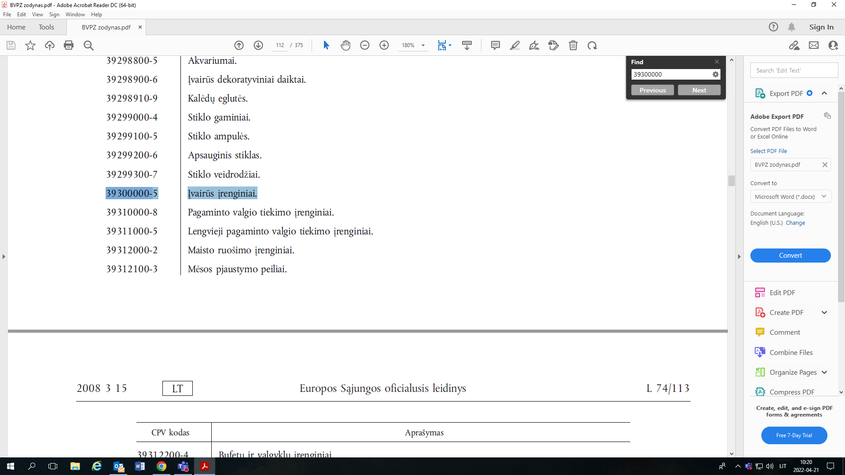
DARBO SU VIPIS TOBULINIMAS
.
Parinkti teisingą BVPŽ kodą ir nurodyti konkretų, aiškiai įvardytą pirkimo objektą labai svarbu, priešingu atveju neaišku, ar perkamos renginių organizavimo paslaugos ar įrenginiai (prekės). Pirkimo vertė apskaičiuojama pagal įvestą BVPŽ kodą.

Slide 19
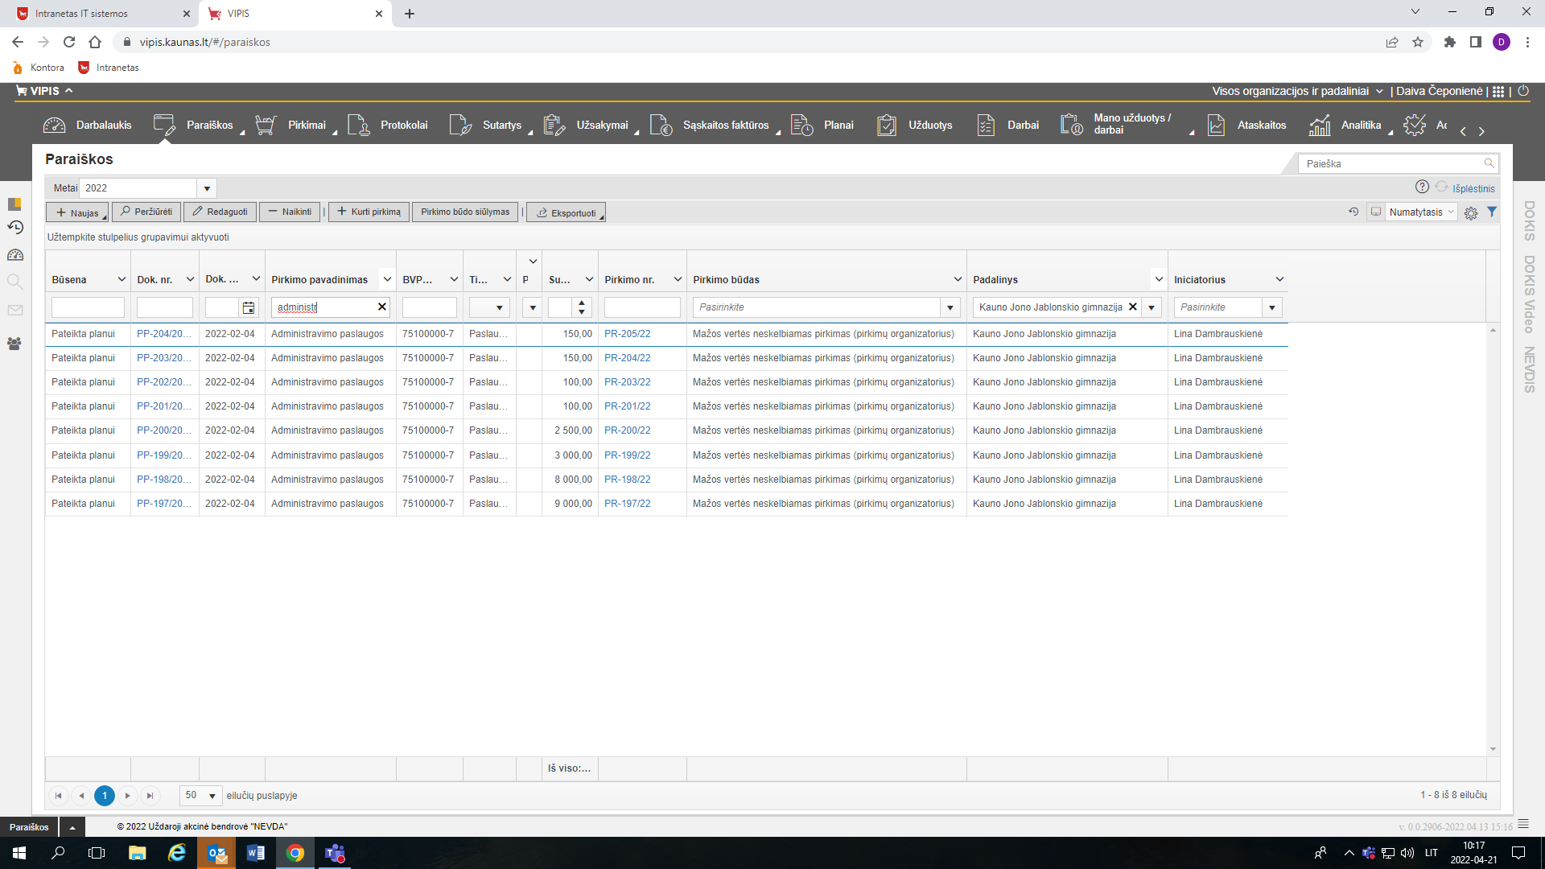
DARBO SU VIPIS TOBULINIMAS
.
Paslauga įvardinta abstrakčiai, nors administravimo rūšių yra daug (sekančioje skaidrėje matosi pagal BVPŽ kodus), todėl neaiškus pirkimo objektas, o sumos nemažos. Pirkimas suskaidytas į dalis, galimai siekiant išvengti skelbiamo pirkimo būdo (bendra suma 19 008 Eur be PVM). Atliekant daug vienodų pirkimų neracionaliai naudojami ir žmogiškieji resursai.

Slide 20
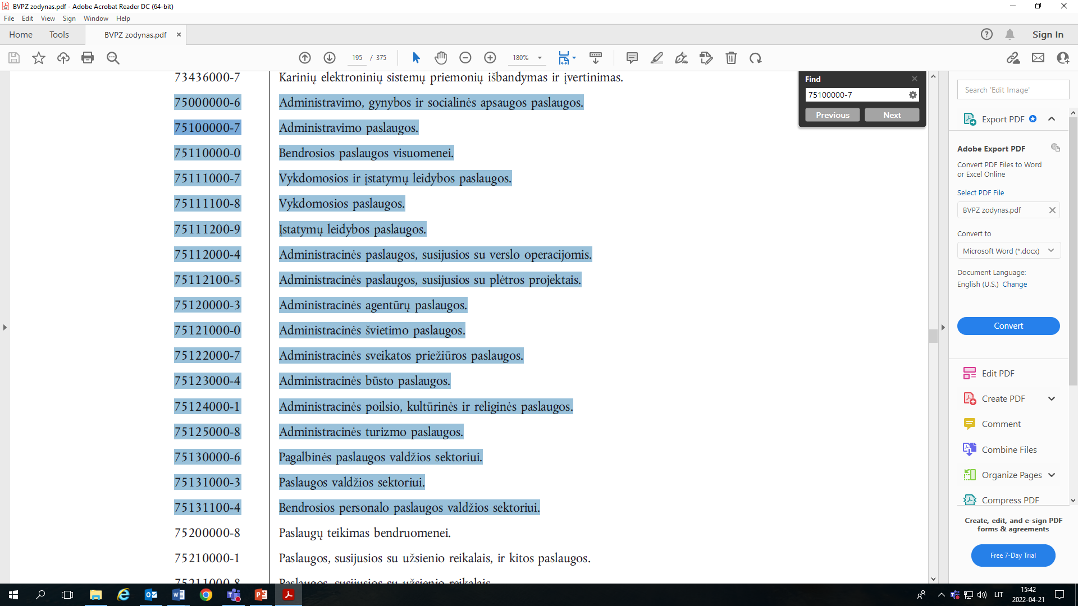
DARBO SU VIPIS TOBULINIMAS
.
BVPŽ kodą svarbu pasirinkti kuo tiksliau pagal perkamą objektą, nes nuo teisingo pasirinkimo priklauso ir pasirinkto pirkimo būdo teisingumas

Slide 21
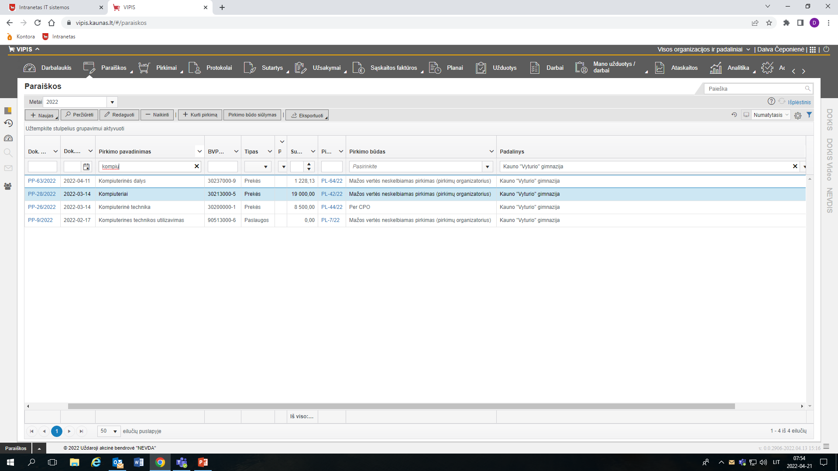
DARBO SU VIPIS TOBULINIMAS
.
Neskelbiamas pirkimo būdas galimas tik iki 10 000 Eur be PVM, turi būti vykdoma skelbiama apklausa. Be to, kompiuteriai (kaip ir daugelis kitų objektų) turėtų būti perkami per CPO LT, nebent reikia išskirtinio, kurio savybių neatitinka CPO katalogo prekės. Nors MV pirkimuose VPK neprivaloma sudaryti, vis dėlto, 19 000 Eur su PVM pirkimą paskirti 1 darbuotojo atsakomybei yra drąsu (reikia pasitikrinti, ar vidaus taisyklėse numatyta tokia teisė ar klaidingai įvesta). Pvz. KMSA pirkimo organizatorius vienas vykdo tik tuos pirkimus, kurių sutarties vertė neviršija 10 000 Eur be PVM.

Slide 22
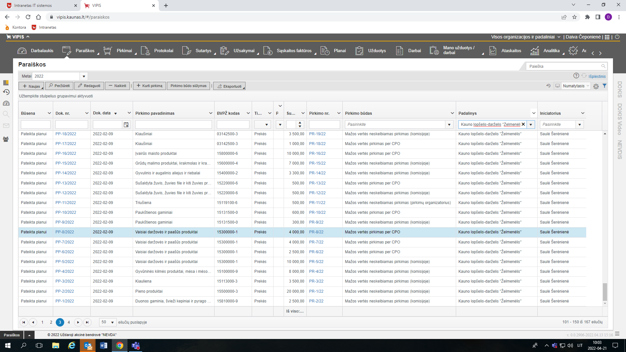
DARBO SU VIPIS TOBULINIMAS
.
Neskelbiamas pirkimo būdas galimas tik iki 10 000 Eur be PVM. Turi būti vykdoma skelbiama apklausa. Be to, maisto produktai (kaip ir daugelis kitų objektų) turėtų būti perkami per CPO LT, nebent CPO katalogo sutarties sąlygos ar prekių savybės netinka, bet reikia pagrindimo.

Slide 23
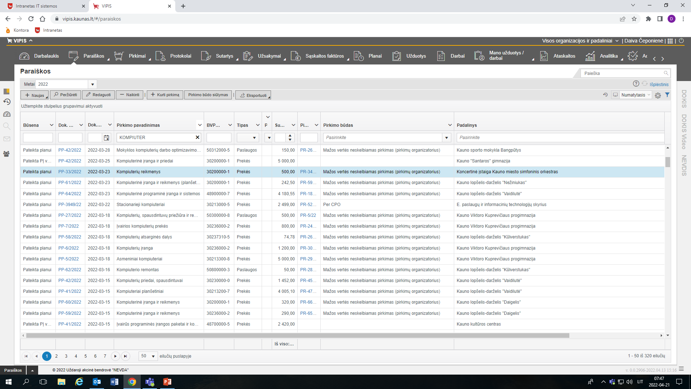
DARBO SU VIPIS TOBULINIMAS
.
Vadovaujantis VPĮ 82 str. turi būti perkama per CPO LT. Išimtis, kai pirkimas priskiriamas MV pirkimams ir sutarties vertė neviršija 10 000 Eur be PVM, tačiau perkant per CPO katalogą būtų sutaupoma laiko, specialistas turėtų daugiau laiko vykdyti savo tiesiogines funkcijas, pirkimo sąlygos ir sutartis atitiktų VPĮ reikalavimus, o už pirkimo teisingumą atsako CPO LT.

Slide 24
AČIŪ UŽ DĖMESĮ
Daiva Čeponienė, Centrinio viešųjų pirkimų ir koncesijų skyriaus vedėja

